Slide 1
器械運動
高等学校 保健体育（体育分野）
〔入学年次〕
「跳び箱運動」
【知識及び技能編】
学習時間の目安：約30分

Slide 2
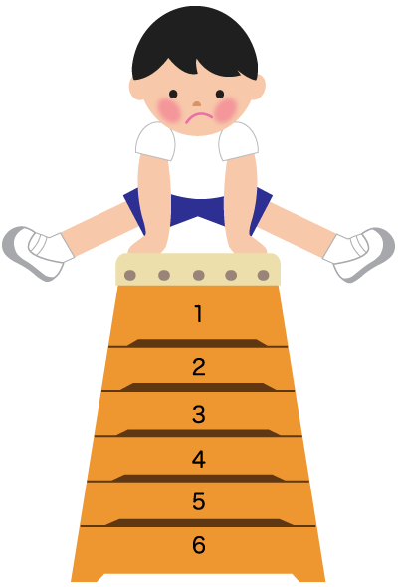
「知識及び技能」編
知 識

Slide 3
跳び箱運動において理解する知識とは
技の名称や行い方を理解する
運動観察の方法を理解する
体力の高め方を理解する
発表会や競技会の行い方を
理解する

Slide 4
技の名称や行い方
跳び箱運動における技は大きく2つの系・グループに分類される
１.
２.
切り返し系・切り返し跳びグループ
跳び箱上に支持して回転方向を切り替えて跳び越す
回転系・回転跳びグループ
跳び箱の上を回転しながら跳び越す

Slide 5
基本的な技の名称や行い方
１.切り返し系・切り返し跳びグループ
【基本技の名称】
【技のポイント】
開脚跳び
技について調べて
学習カードに記入しよう
かかえ込み跳び

Slide 6
基本的な技の名称や行い方
２.回転系・回転跳びグループ
【基本技の名称】
【技のポイント】
前方屈腕倒立
回転跳び
技について調べて
学習カードに記入しよう

Slide 7
発展的な技の名称や行い方
３.切り返し系・切り返し跳びグループ
【発展技の名称】
【技のポイント】
開脚伸身跳び
技について調べて
学習カードに記入しよう
屈身跳び

Slide 8
発展的な技の名称や行い方
４.回転系・回転跳びグループ
【発展技の名称】
【技のポイント】
前方倒立回転
跳び
技について調べて
学習カードに記入しよう
側方倒立回転
跳び

Slide 9
運動観察の方法
自己の動きや仲間の動き方を分析するには，自己観察や他者観察などの方法がある
１.
２.
自己観察
ビデオなどの映像を通して自己の演技と仲間の演技の違いを比較したりする
他者観察
仲間の演技からよい動き方を見付けたりする

Slide 10
運動観察の方法
跳び箱運動における技の観察の観点と課題の発見
技の５つの構成要素ごとに見る
技の一連の動きの滑らかさと安定を見る
自己の取り組むべき技術的な課題を発見する

Slide 11
運動観察の方法
１．技の５つの構成要素ごとに見る
「助走」はどうか？
「踏み切り」はどうか？
「着手」はどうか？
「跳び越し」はどうか？
「着地」はどうか？

Slide 12
運動観察の方法
２．技の一連の動きの滑らかさと安定を見る
技を繰り返し行っても，その技に求められる動き方が，いつでも動きが途切れずにできるか？

Slide 13
運動観察の方法
３．自己の取り組むべき技術的な課題を発見する
技の5つの構成要素や全体を通して課題を挙げる
挙げた課題をグループ内で共有する

Slide 14
課題解決の方法
跳び箱運動における演技を行う上での課題を解決する方法の例
跳び箱運動における助走、踏み切り、着手、跳び越し、着地の技の構成要素ごとに分析し、課題を見付け、ポイントを意識して練習する。
技の一連の動きを滑らかにする。
課題を解決するために必要な筋力や柔軟性、巧緻性、敏捷性、平衡性などの体力を身に付ける。
など

Slide 15
課題解決の方法
跳び箱運動における演技を行う上で必要な
体力はどのようなものがあるか考えよう
学習カードに記入しよう

Slide 16
発表会の行い方
発表会の運営を考える上でのポイント
形式（個人戦・団体戦・課題別・演技別・その他）
評価方式（教員・審査員・自己採点・演技者以外など）
得点配分
演技の順番
実施場所の配置など

Slide 17
「知識及び技能」編
技 能

Slide 18
跳び箱運動における技能とは
基本的な技を行う
滑らかに安定して行う
条件を変えた技を行う
発展技を行う

Slide 19
基本的な技を行う
各種目の系の技の中で基本的な運動課題をもつ技で、中学校第３学年までに学習した技を行うこと。

Slide 20
滑らかに安定して行う
技を繰り返し行っても、その技に求められる動き方が、いつでも途切れずに続けてできること。

Slide 21
条件を変えた技を行う
同じ技でも、着手位置、指導などの条件を変えて行うこと。

Slide 22
発展技を行う
系、グループの基本的な技から発展した技を行うこと。

Slide 23
「技能」編
家庭でできる跳び箱運動に関する技能の課題に取り組もう！

Slide 24
跳び箱運動に関連した運動
１ 「踏み切り」の技能を身に付けよう！
① 腕支持屈伸ジャンプ
（机に両手を着き、屈伸して両足ジャンプ）
＊ 両足でしっかりと踏み切りましょう。
② 腕支持屈伸開脚ジャンプ
（机に両手を着き、屈伸して両足開脚ジャンプ）
＊ 両足でしっかりと踏み切り、腰を高く浮かしましょう。

Slide 25
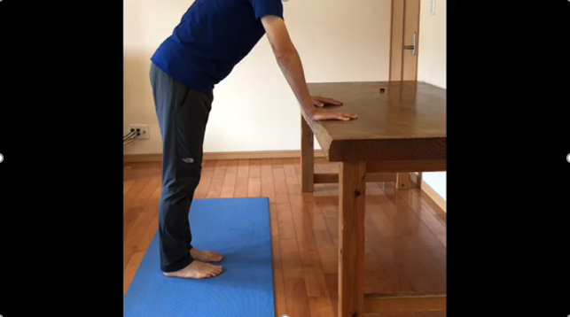
写真をクリックして
動画を見てみよう！
① 腕支持屈伸ジャンプ

Slide 26
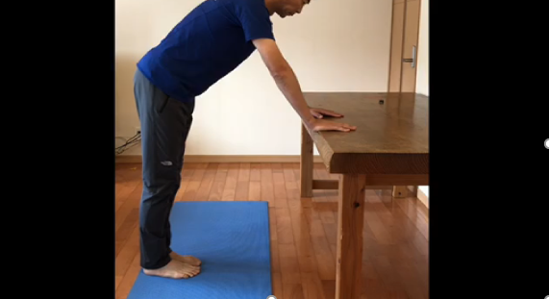
写真をクリックして
動画を見てみよう！
② 腕支持屈伸開脚ジャンプ

Slide 27
跳び箱運動に関連した運動
２ 「着手」…手で突き放す技能を身に付けよう！
③ 壁腕立て両手合わせ
（壁を使っての腕立て伏せ）
＊ 手の着き方や位置に気を付けましょう。
④ 直立姿勢→壁腕立てプッシュ→直立姿勢
（腕を曲げて壁を強く押して上体を起こす）
＊ 壁を押す力を意識しましょう。

Slide 28
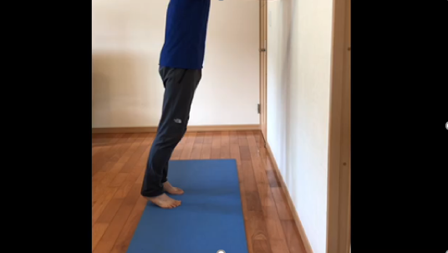
写真をクリックして
動画を見てみよう！
③ 壁腕立て伏せ

Slide 29
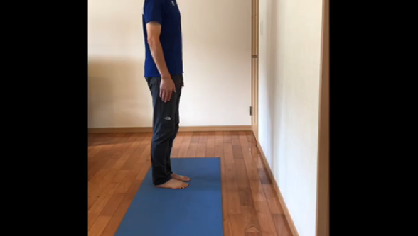
写真をクリックして
動画を見てみよう！
④ 壁腕立て伏せプッシュ

Slide 30
跳び箱運動に関連した運動
３ 「踏み切り・着手・着地」…一連の技能を身に付けよう！
⑤ 両足屈伸ジャンプ→腕支持→着地
（両足屈伸ジャンプから机を両手で押して、両足着地をする）
⑥ その場足踏み→両足屈伸ジャンプ→腕支持開脚→着地
（⑤の動作にその場足踏みと両足開脚を加える）
＊ 一連の動きが滑らかになるようにしましょう。

Slide 31
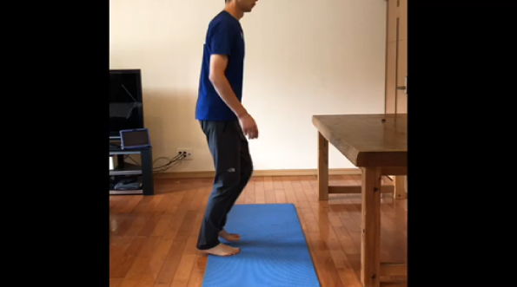
写真をクリックして
動画を見てみよう！
⑤ 両足屈伸ジャンプ→腕支持ジャンプ→着地

Slide 32
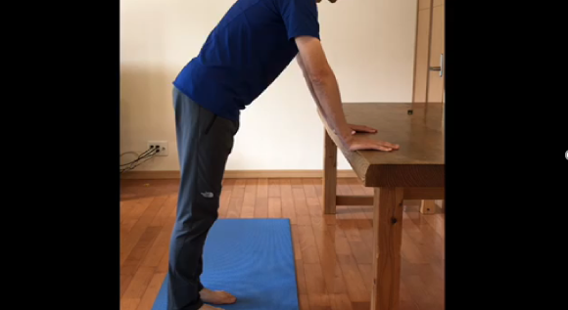
⑥ その場足踏み→両足屈伸ジャンプ→腕支持開脚ジャンプ→着地
写真をクリックして
動画を見てみよう！

